Slide 1

Comportamiento del IPC
de alimentos y bebidas
no alcohólicas mayo de 2020
UPRA
Unidad de Planificación Rural Agropecuaria
05 de junio de 2020

Slide 2
IPC
IPC división de alimentos y bebidas no alcohólicas mensual, año corrido y 12 meses mayo (2019 - 2020)
En mayo el IPC de la división de los alimentos y bebidas no alcohólicas registró una variación 0,04% con respecto al mes anterior.
Entre enero y mayo de 2020 (año corrido) el precio de los alimentos y bebidas no alcohólicas presentó una variación acumulada de 6,10%.
Entre junio de 2019 y mayo de 2020 (12 meses) el precio de los alimentos y bebidas no alcohólicas presentó una variación de 7,57%.
Fuente: DANE. Cálculos UPRA

Slide 3
IPC
Variación mensual
por división de gasto mayo (2019-2020)
En mayo la división de alimentos y bebidas no alcohólicas registró un aumento de 0,04% con respecto al mes de Abril, y se ubicó 0,36 puntos porcentuales por encima de la variación nacional (-0,32%) siendo la quinta división con mayor variación este mes.
Fuente: DANE. Cálculos UPRA

Slide 4
IPC
Variación mensual
IPC total vs IPC alimentos y bebidas no alcohólicas
mayo (2018-2020)
La variación de 0,04% del IPC de alimentos y bebidas no alcohólicas en mayo de 2020, fue inferior en 0,61 puntos porcentuales al mismo mes del año pasado cuando se presentó una variación de 0,65%.
Fuente: DANE. Cálculos UPRA

Slide 5

IPC
Comportamiento mensual de los precios al consumidor
de los principales alimentos y bebidas no alcohólicas
en mayo de 2020
Producto | Variación (%) | Contribución (%)
Legumbres secas | 9,78 | 0,04
Cebolla | 4,23 | 0,02
Plátanos | 2,74 | 0,02
Papas | 2,66 | 0,01
Arroz | 0,77 | 0,01
Carne de res y derivados | 0,36 | 0,01
Aceites comestibles | 1,33 | 0,01
Panela cruda para consumo en el hogar | 3,73 | 0,01
Productos de rio y mar (incluye pescados y camarones frescos o congelados y pescado enlatado como sardinas y atún) | 0,92 | 0,01
Leche | 0,53 | 0,01
Zanahoria | 10,17 | 0,01
Otros derivados de la leche | 1,42 | 0,01
Pan | 0,50 | 0,01
Refrescos líquidos | 1,56 | 0,00
Carnes preparadas, charcutería y otros con conteniendo carne | 0,44 | 0,00
Durante el mes de mayo de 2020 los alimentos que más aumentaron de precio fueron:
Fuente: DANE. Cálculos UPRA.

Slide 6

IPC
Comportamiento mensual de los precios al consumidor
de los principales alimentos y bebidas no alcohólicas
en mayo de 2020
Producto | Variación (%) | Contribución (%)
Frutas frescas | -4,56 | -0,06
Hortalizas y legumbres frescas | -5,88 | -0,04
Tomate | -7,30 | -0,02
Carne de cerdo y derivados | -2,36 | -0,02
Naranjas | -8,02 | -0,01
Huevos | -0,47 | -0,01
Yuca para consumo en el hogar | -2,42 | 0,00
Carne de aves | -0,19 | 0,00
Condimentos y hierbas culinarias | -1,89 | 0,00
Quesos y productos afines | -0,20 | 0,00
Durante el mes de mayo de 2020 los alimentos que disminuyeron de precio fueron:
Fuente: DANE. Cálculos UPRA.

Slide 7
IPC
Variación año corrido
por divisiones de gasto mayo (2019-2020)
En lo corrido del año hasta mayo, y con respecto a diciembre del año anterior, la división de alimentos y bebidas no alcohólicas registró un aumento de 6,10%, ubicándose 4,57 puntos porcentuales por encima de la variación nacional (1,53%) siendo la primera división con mayor variación en el año.
Fuente: DANE. Cálculos UPRA

Slide 8
IPC
Variación año corrido
IPC de alimentos y bebidas no alcohólicas
enero-mayo (2018-2020)
En los cinco primeros meses del año la división de alimentos y bebidas no alcohólicas presentó la variación acumulada más alta de los últimos 3 años con 6,10%, cifra superior en 1,74 puntos porcentuales al 4,36% presentado en el mismo periodo del año 2019.
Fuente: DANE. Cálculos UPRA

Slide 9
IPC
Comportamiento año corrido de los precios al consumidor
de los principales alimentos y bebidas no alcohólicas a mayo de 2020
Producto | Variación (%) | Contribución (%)
Arroz | 22,10 | 1,40
Frutas frescas | 12,52 | 0,60
Legumbres secas | 22,66 | 0,37
Cebolla | 25,12 | 0,35
Hortalizas y legumbres frescas | 14,52 | 0,34
Leche | 4,65 | 0,32
Huevos | 6,90 | 0,32
Carne de res y derivados | 1,90 | 0,24
Aceites comestibles | 7,79 | 0,24
Productos de rio y mar (incluye pescados) | 5,87 | 0,24
Papas | 11,58 | 0,23
Quesos y productos afines | 5,71 | 0,18
Panela cruda para consumo en el hogar | 14,14 | 0,15
Tomate de árbol | 26,25 | 0,13
Naranjas | 27,62 | 0,11
En lo corrido del año los alimentos que más aumentaron de precio fueron:
Fuente: DANE. Cálculos UPRA.

Slide 10
IPC
Comportamiento año corrido de los precios al consumidor
de los principales alimentos y bebidas no alcohólicas a mayo de 2020
En lo corrido del año los alimentos que bajaron de precio fueron:
Producto | Variación (%) | Contribución (%)
Carne de cerdo y derivados | -3,27 | -0,11
Yuca para consumo en el hogar | -7,92 | -0,06
Carne de aves | -0,44 | -0,04
Fuente: DANE. Cálculos UPRA.

Slide 11
IPC
Variación anual
por divisiones de gasto mayo (2019-2020)
En el mes de mayo de 2020, y con respecto al mismo mes del año anterior, la división de alimentos y bebidas no alcohólicas registró un aumento de 7,57%, ubicándose 4,72 puntos porcentuales por encima de la variación nacional (2,85%) siendo la primera división con mayor variación en este periodo.
Fuente: DANE. Cálculos UPRA

Slide 12
IPC
Variación anual
IPC de alimentos y bebidas no alcohólicas
mayo (2019-2020)
En el mes de mayo de 2020, la división de alimentos y bebidas no alcohólicas presentó una variación de 7,57%, superior en 3,53 puntos porcentuales al 4,04% del IPC del grupo de alimentos presentado en mayo de 2019.
Fuente: DANE. Cálculos UPRA

Slide 13
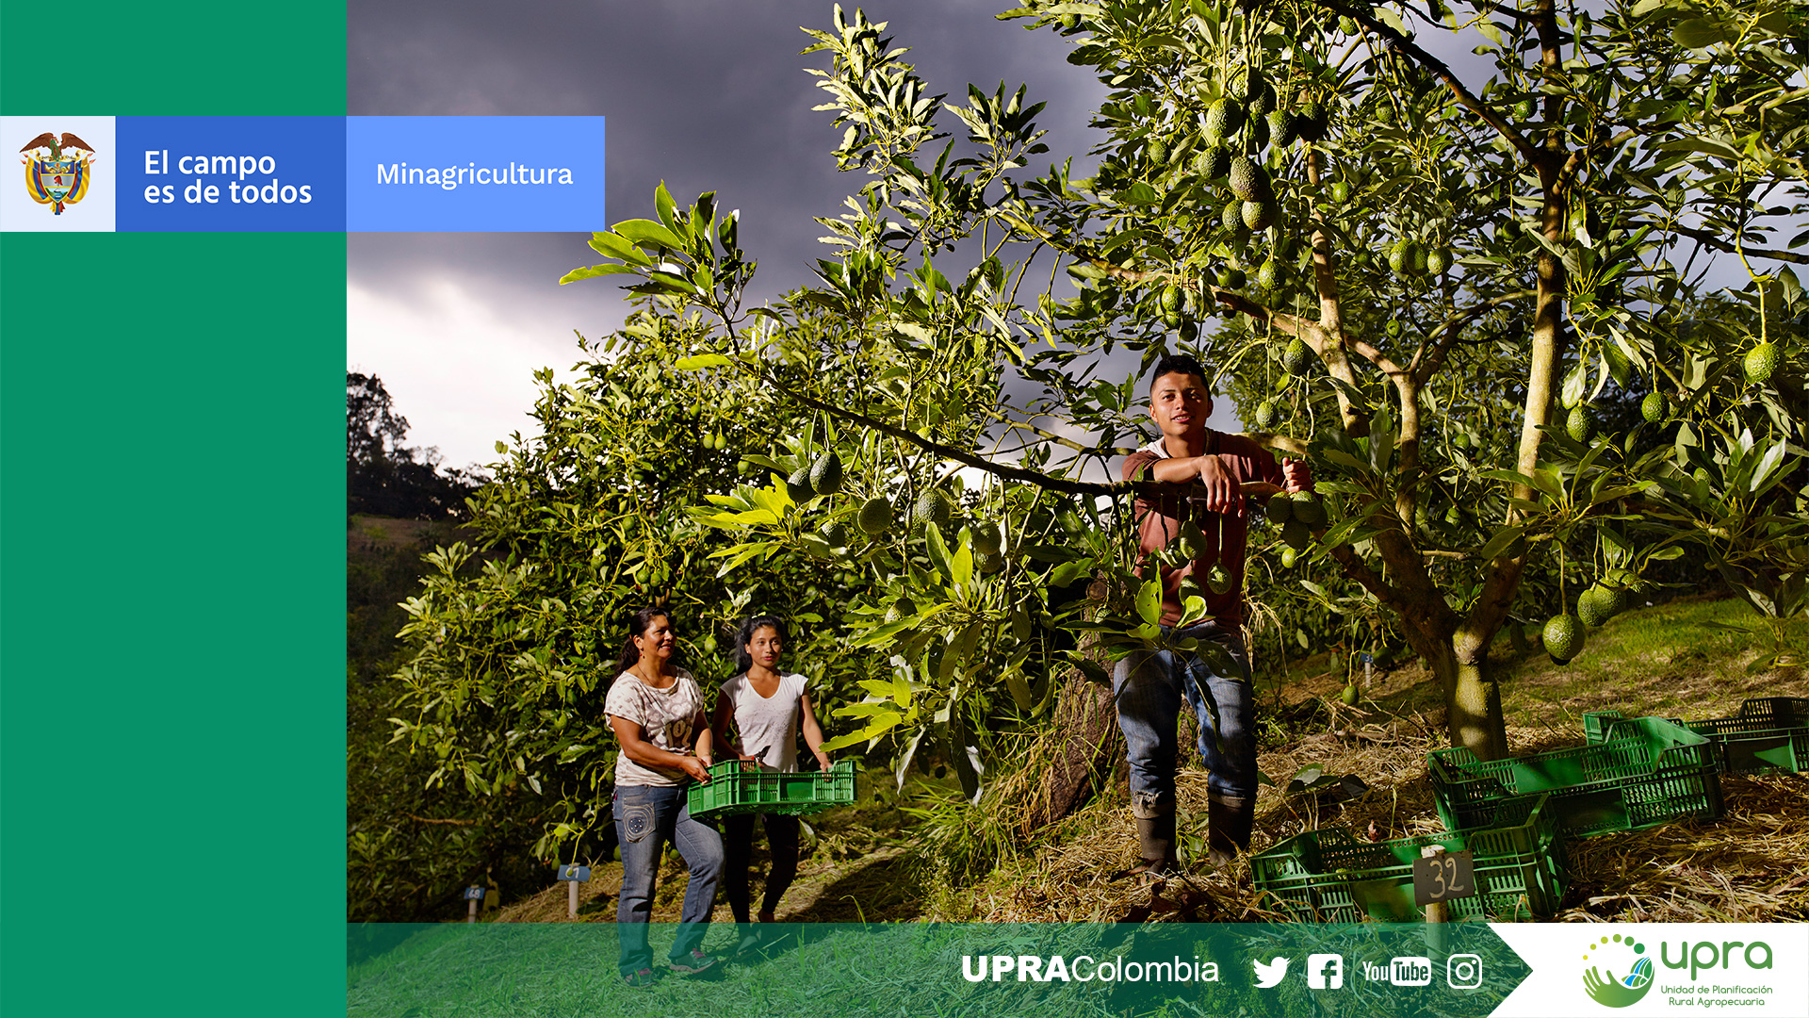
Gracias
MES
06
2020

